Slide 1
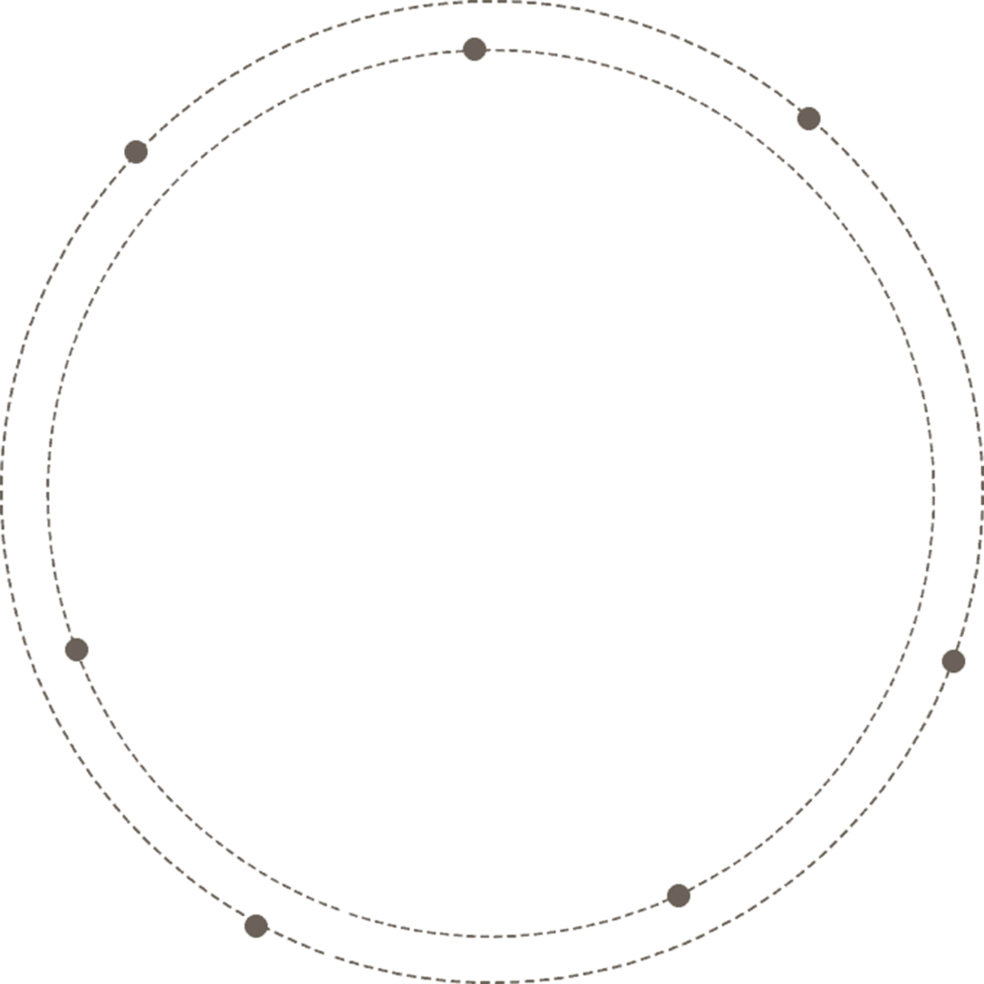
Khởi động

Slide 2
VÒNG QUAY
MAY MẮN
7
9
1
2
3
5
10
10
8
4
5
6
6
7
7
8
9
QUAY
Bài học

Slide 3
VÒNG QUAY MAY MẮN …. VÒNG QUAY MAY MẮN …. VÒNG QUAY MAY MẮN.
1. Trong Tiếng Việt, về cấu trúc ngữ pháp, câu có mấy thành phần chính. Đó là thành phần nào?
Hai thành phần chính. Chủ ngữ và vị ngữ
QUAY VỀ

Slide 4
VÒNG QUAY MAY MẮN …. VÒNG QUAY MAY MẮN …. VÒNG QUAY MAY MẮN.
2. Những thành phần không tham gia vào việc diễn đạt nghĩa sự việc nêu trong câu , gọi là thành phần gì ?
Thành phần biệt lập
QUAY VỀ

Slide 5
VÒNG QUAY MAY MẮN …. VÒNG QUAY MAY MẮN …. VÒNG QUAY MAY MẮN.
3. Những thành phần không tham gia vào việc diễn đạt nghĩa sự việc nêu trong câu , chúng ta có thể bỏ được không ?
Được. Vì nội dung thông tin của câu không thay đổi.
QUAY VỀ

Slide 6
VÒNG QUAY MAY MẮN …. VÒNG QUAY MAY MẮN …. VÒNG QUAY MAY MẮN.
4. Bên dưới con thác (và đây là cảnh tượng đáng kinh ngạc hơn cả), là một mớ những đường cong thuỷ tinh kếch xù từ đâu đó tít trên trần rủ xuống vục vào lòng sông (Rô-a Đan, Xưởng Sô cô la)
-Thành phần gạch chân trong câu văn có chức năng gì ?
Dùng để bổ sung thông tin cho khung cảnh "bên dưới con thác”.
QUAY VỀ

Slide 7
VÒNG QUAY MAY MẮN …. VÒNG QUAY MAY MẮN …. VÒNG QUAY MAY MẮN.
5. Hai bà cháu chợt nhận ra cô Gió, bà tươi tỉnh hẳn lên.
- Đào ơi, có gió rồi, con nghỉ tay đi. Ôi, cô Gió thật là tốt quá! Bà cứ tỉnh cả người.
Thành phần gạch chân trong 2 câu, trường hợp nào để tạo lập quan hệ giao tiếp ? Trường hợp nào để duy trì quan hệ giao tiếp ?
- Đào ơi: Dùng tạo lập quan hệ giao tiếp .
Ôi: Dùng để duy trì quan hệ giao tiếp
QUAY VỀ

Slide 8
VÒNG QUAY MAY MẮN …. VÒNG QUAY MAY MẮN …. VÒNG QUAY MAY MẮN.
6. Tàu Nau-ti-lơtx dường như đứng yên một chỗ, vì xung quanh chẳng thấy một điểm nào động đậy.
-Thành phần gạch chân câu văn trên (dường như) có chức năng gì trong câu ?
- "dường như” biểu thị ý phỏng đoán một cách dè dặt, dựa trên những gì người nói trực tiếp cảm nhận.
QUAY VỀ

Slide 9
VÒNG QUAY MAY MẮN …. VÒNG QUAY MAY MẮN …. VÒNG QUAY MAY MẮN.
7. Tại sao gọi là Thành phần biệt lập ?
là thành phần phụ có tính độc lập với nòng cốt câu
QUAY VỀ

Slide 10
VÒNG QUAY MAY MẮN …. VÒNG QUAY MAY MẮN …. VÒNG QUAY MAY MẮN.
8. Thành phần biệt lập gồm những loại nào ?
Thành phần phụ chú, Thành phần gọi - đáp , Thành phần tình thái.
QUAY VỀ

Slide 11
VÒNG QUAY MAY MẮN …. VÒNG QUAY MAY MẮN …. VÒNG QUAY MAY MẮN.
9. Tìm và gọi tên thành phần biệt lập trong câu sau: Bạn Hương (lớp 7A3) là người rất vui tính .
-Thành phần biệt lập: lớp 7A3
-Thành phần phụ chú.
QUAY VỀ

Slide 12
THỰC HÀNH TIẾNG VIỆT
Thành phần biệt lập trong câu: đặc điểm và chức năng

Slide 13
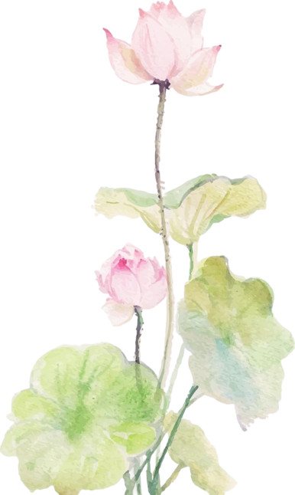
I. Tri thức Tiếng Việt
1. Thành phần biệt lập:
là thành phần phụ có tính độc lập với nòng cốt câu.
2. Các thành phần biệt lập và chức năng :
Thành phần phụ chú được dùng để bổ sung một số chi tiết cho nội dung chính của câu, thường được tách biệt bằng dấu gạch ngang, dấu phẩy, dấu ngoặc đơn hoặc dấu hai chấm.
Thành phần gọi - đáp được dùng để gọi đáp, tạo lập hoặc duy trì quan hệ giao tiếp.
Thành phần tình thái được dùng để diễn tả thái độ, cách đánh giá của người nói đối với sự việc được nói đến trong câu

Slide 14
II. Thực hành Tiếng Việt
Bài tập 1
Xác định thành phần biệt lập trong các trường hợp sau và cho biết chức năng của chúng:
a. Sương chùng chình qua ngõ
Hình như thu đã về.
(Hữu Thinh, Sang thu)
b. Cả ba cùng chạy vào, cùng nói:
- Bác Tai ơi, bác có đi với chúng cháu đến nhà lão Miệng không? Chúng cháu đến nói cho lão biết, từ nay chúng cháu không làm cho lão ăn nữa. Chúng cháu cũng như bác, lâu nay vất vả nhiều rồi, nay phải nghỉ ngơi mới được.
(Truyện ngụ ngôn Việt Nam, Chân, Tay, Tai, Mắt, Miệng)
c. Trẻ con chúng tôi la ó, té nhau, reo hò. Ôi, con suối: con suối khi nó cạn, chúng tôi ngẩn ngơ. Chúng tôi thoả thuê tắm, khi ra về tiếng ào ào vọng mãi.
(Duy Khán, Tuổi thơ im lặng)

Slide 15
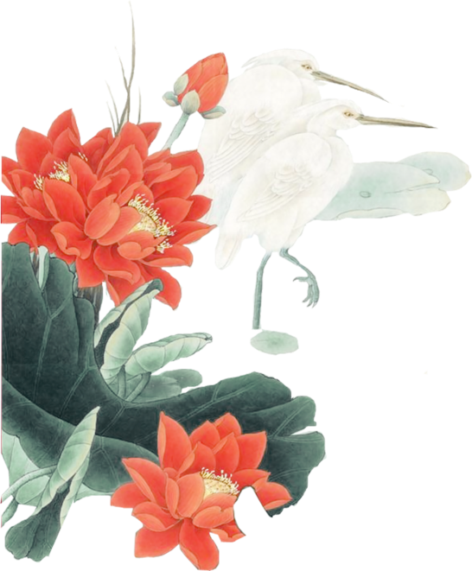
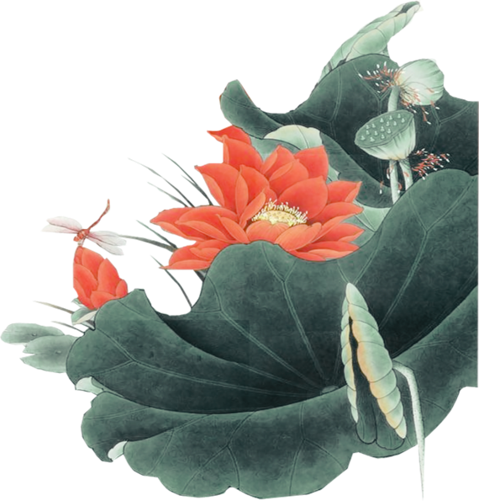
II. Thực hành Tiếng Việt
Bài tập 1
Phiếu học tập 1
Câu | Thành phần biệt lập | Chức năng
a
b
c

Slide 16
II. Thực hành Tiếng Việt
Bài tập 1
Câu | Thành phần biệt lập | Chức năng
a
b
c
Thể hiện cách đánh giá của người nói đối với sự việc được nói đến trong câu. Đây là tổ hợp biểu thị ý phỏng đoán một cách dè dặt, dựa trên những gì trực tiếp cảm thấy được
Hình như
Tp tình thái
Bác Tai ơi
Tp gọi-đáp
Dùng để gọi - đáp, tạo lập mối quan hệ giao tiếp.
Thể hiện cảm xúc của người nói đối với sự việc được nói đến trong câu (biểu lộ sự xúc động mạnh mẽ trước điều bất ngờ).
Ôi
Tp Cảm thán

Slide 17
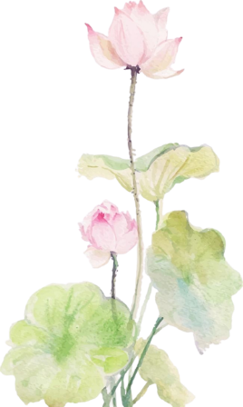
II. Thực hành Tiếng Việt
Bài tập 2
Cho biết thành phần phụ chú trong mỗi trường hợp sau bổ sung thông tin gì:
a. Đêm ấy ông khách- đích thị Bọ Dừa, cụ giáo thông thái chả bao giờ nói sai- ngủ lại dưới vòm lá trúc. (Trần Đức Tiến, Giọt sương đêm)
b.Và bởi vậy, truyện ngắn “Chiếc lá cuối cùng’' vẫn còn sống mãi trong lòng người đọc - vượt ra khỏi giới hạn không gian và thời gian.
(Theo Minh Khuê, Sức hấp dẫn của truyện ngắn ‘Chiếc lá cuối cùng")
c.Vài ngày ngâm rửa như thế, mới bắt đầu một trong những quy trình then chốt- gọt thuỷ tiên. (Theo Giang Nam, Cách gọt củ hoa thuỷ tiên)
d.Giữa dây buộc một miếng vải đỏ hay một vật bất kì làm dấu (gọi là tâm điểm) để xác định đội thắng. (Trán Thị Ly, Kéo co)

Slide 18
II. Thực hành Tiếng Việt
Bài tập 2
Phiếu học tập 2
Câu | Thành phần biệt lập | Chức năng
a
b
c
d

Slide 19
II. Thực hành Tiếng Việt
Bài tập 2
Câu | Thành phần biệt lập | Chức năng
a
b
c
d
-đích thị Bọ Dừa,
-cụ giáo thông thái chả bao giờ nói sai (Tp phụ chú)
-bổ sung thông tin cho “ông khách” với lời khẳng định về độ chính xác của thông tin).
-bổ sung thông tin cho toàn câu
vượt ra khỏi giới hạn không gian và thời gian
(Tp phụ chú)
bổ sung thông tin cho nội dung “sống mãi trong lòng người đọc”, làm rõ thêm thông tin về sức sống của truyện ngắn Chiếc lá cuối cùng
gọt thuỷ tiên
(Tp phụ chú)
bổ sung thông tin về tên của “một trong những quy trình then chốt” khi gọt tỉa củ thuỷ tiên là “gọt thuỷ tiên”.
(gọi là tâm điểm)
(Tp phụ chú)
bổ sung thông tin về tên gọi của “một miếng vải đỏ hay một vật bất kì làm dấu”.

Slide 20
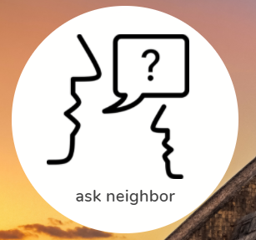
II. Thực hành Tiếng Việt
Bài tập 3
Dựa vào thành phần gọi - đáp trong các trường hợp bên dưới, hãy cho biết tính chất mối quan hệ giữa người nói và người nghe
a. Những lúc như vậy em chỉ nhanh chóng quay đi và nói khẽ: “Dạ không có gì".
(Giác Can-phiu & Mác Vích-to Han-xen, Chị sẽ gọi em bằng tên)
b - Hay là chúng ta đem cho nó cái áo bông cũ, chị ạ.
-Ừ, phải đấy. Để chị về lấy .
(Thạch Lam, Gió lạnh đầu mùa)
Thảo luận cặp đôi

Slide 21
II. Thực hành Tiếng Việt
Bài tập 3
Dựa vào thành phần gọi - đáp trong các trường hợp bên dưới, hãy cho biết tính chất mối quan hệ giữa người nói và người nghe
a. Những lúc như vậy em chỉ nhanh chóng quay đi và nói khẽ: “Dạ không có gì".
(Giác Can-phiu & Mác Vích-to Han-xen, Chị sẽ gọi em bằng tên)
(quan hệ trên-dưới)
Thảo luận cặp đôi
b - Hay là chúng ta đem cho nó cái áo bông cũ, chị ạ.
-Ừ, phải đấy. Để chị về lấy .
(Thạch Lam, Gió lạnh đầu mùa)
(quan hệ dưới-trên)

Slide 22
II. Thực hành Tiếng Việt
Bài tập 4
So sánh hai câu sau và cho biết sự khác nhau về nghĩa giữa chúng:
a. Chắc chắn trời sẽ mưa
b. Có lẽ trời sẽ mưa.
Theo em, vì sao lại có sự khác biệt ấy?
a. Chắc chắn trời // sẽ mưa
-> Khẳng định dứt khoát là như thế, thể hiện mức độ tin cậy cao
về sự việc được đề cập đến trong câu.
Hoạt động nhóm
b. Có lẽ trời // sẽ mưa.
-> Biểu thị ý phỏng đoán hoặc khẳng định một cách dè dặt về
điều nghĩ rằng có thể là như thế, thể hiện mức độ tin cậy thấp về
sự việc được đề cập đến trong câu.

Slide 23
Vận dụng
Vận dụng

Slide 24
Vận dụng
5. Viết đoạn văn khoảng năm câu thể hiện những cảm xúc của em khi được chiêm ngưỡng một cảnh đẹp, trong đó có ít nhất một câu chứa thành phần biệt lập. Xác định chức năng của (những) thành phần biệt lập này.
Nhà em nằm cạnh biển(biển Quy Nhơn). Buổi tối, em vẫn thường cùng bố mẹ ra ngắm biển. Biển quê em đẹp nhất vào những đêm trăng sáng. Mặt biển như một tấm thảm dát vàng khổng lồ. Xa xa, ánh đèn trên những chiếc thuyền đánh cá lúc ẩn lúc hiện như những ánh sao trong đêm. Trên bãi biển, người dân và du khách cùng tận hưởng những làn gió mát, nghe tiếng sóng vỗ rì rào. Một vài bạn nhỏ đang chơi trò đuổi bắt, trốn tìm say sưa. Chơi hết buổi tối mà em cũng chưa muốn về vì luyến tiếc vẻ đẹp của nó.
=> (biển Quy Nhơn) dùng để bổ sung cho “biển” vị ngữ của câu.

